Slide 1

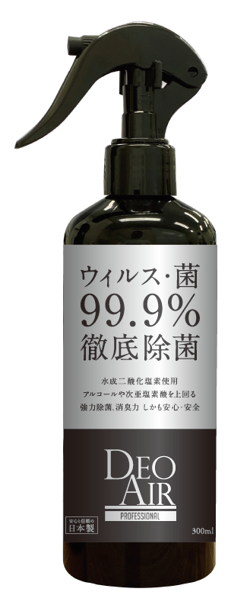
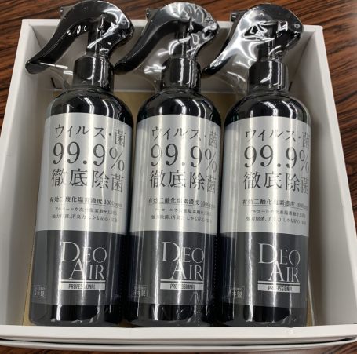
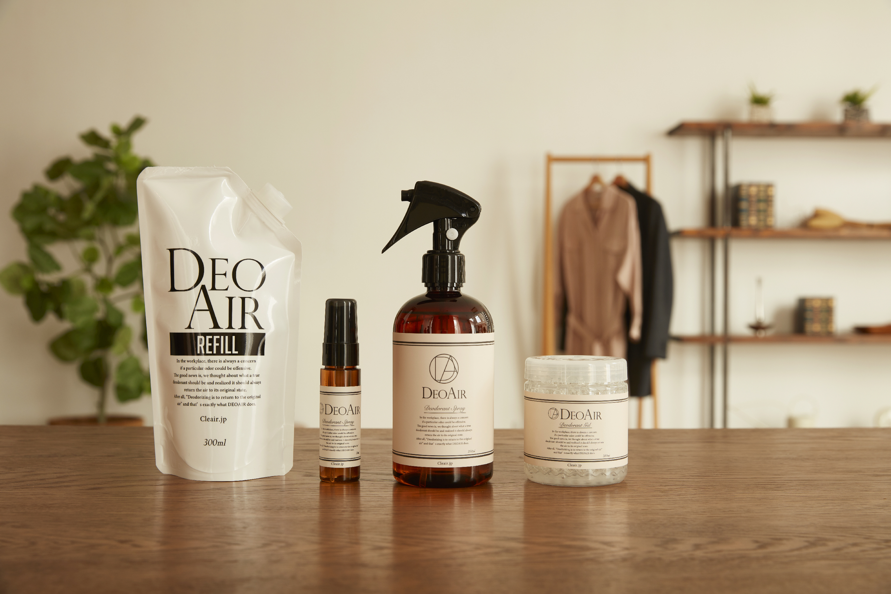
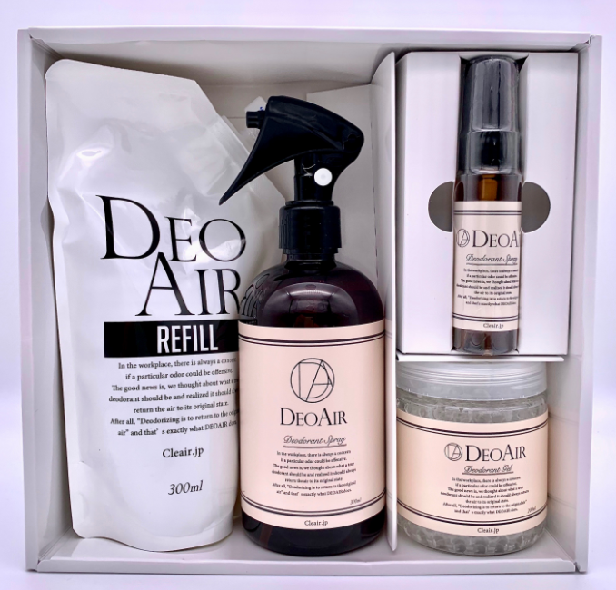
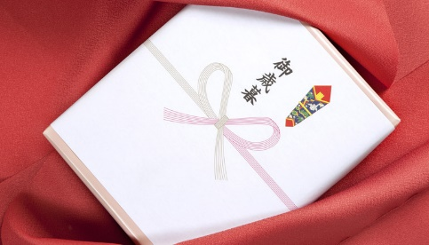
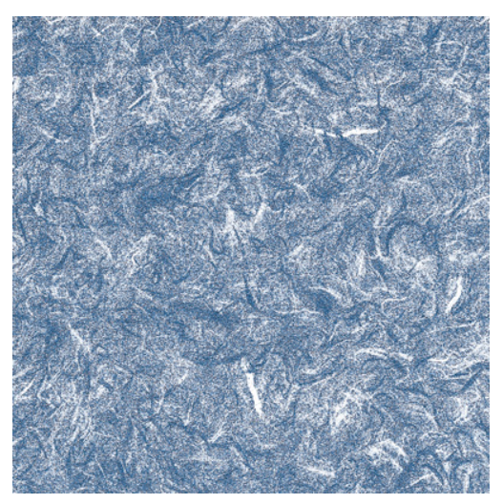
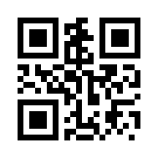

DEOAIRのお歳暮
人の営みのあるところに臭いの課題は必ずあります。
「本来の空気に戻す」その思いを形にしたのがDEOAIRです。
大切な方への感謝を込めて。
Aセット・Bセット共に
3,980円（税込）
+送料別途７７０円（税込）
■イメージ
・タイトルは縦の方が、お手紙の用になって閉まるかなと思っておりますが配置やレイアウトはお任せ致します。
・お歳暮とウイルススプレーのイメージが全体の主役としてイメージ。
・Bセット（消臭）は価格を揃えたのでおまけなイメージ
・内のしと外包装氏は共通なので情報として掲載
・募集期間仮で〇で釣りましたが、高級感が欲しいのでデザインをお任せします。
A:ウイルス除菌3点セット
実売5,940円相当
セット内容
・ウイルス除去・除菌スプレー300ml×３本
※箱代・内のし・包装費・配送業務サービス
B:消臭４点セット
実売5,500円相当
セット内容
・消臭スプレー300ml ×１本
・消臭スプレー30ml ×１本
・消臭スプレー詰替え用 ×１袋
・消臭ビーズ200ml ×１個
※箱代・内のし・包装費・配送業務サービス
上記のAセット・Bセットからご選択下さい。
承り期間
2020
2020
10/26
11/20
内のし
外包装氏
月
金
≪www.deoair.jp≫
箱及び包装紙の色等は変更となる場合があります。
注文方法は裏面へ
株式会社Cleair 〒101-0032東京都代田区岩本町2-8-2ケイソウビル６F

Slide 2
裏面
※エクセルにて注文書案を添付します。

Slide 3



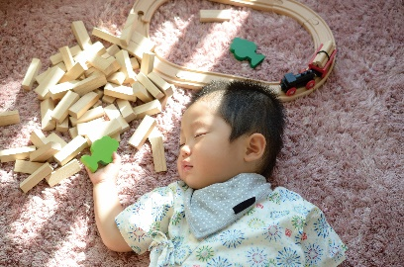
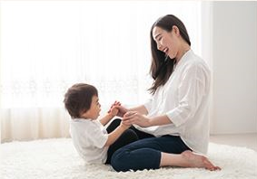
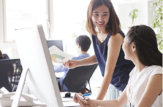
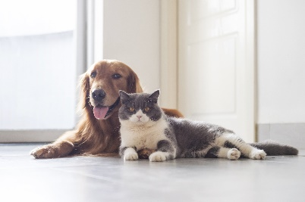
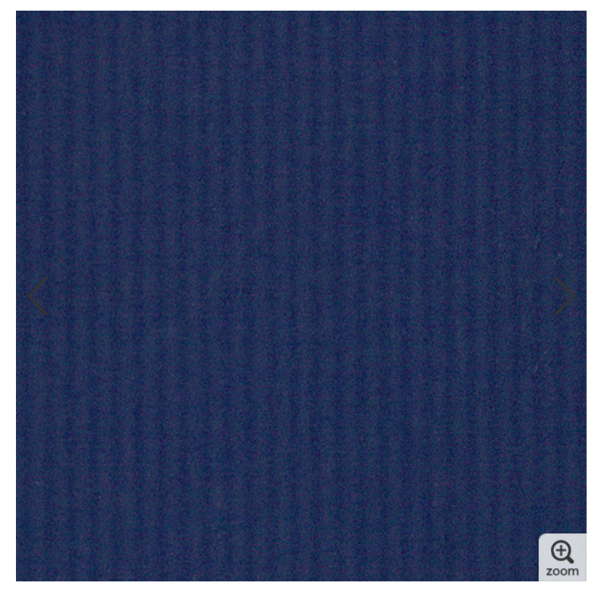
DEOAIRのお歳暮
お歳暮企画：①DEOAIR4点セット②ウイルス除菌３点セット
人の営みのあるところに臭いの課題は必ずあります。
「本来の空気に戻す」その思いを形にしたのがDEOAIRです。
大切な方への感謝を込めて。
①消臭４点セット・実売6,500円相当
①消臭スプレー詰替え用１袋 ￥1,320（税込み） ⑤梱包、包装、配送 ￥1,000（税込み）
②消臭スプレー１本 ￥1,650（税込み） ⑥消臭スプレー説明資料 1部
③消臭ビーズ1個 ￥1,650（税込み）
④携帯用消臭スプレー１本 ￥880（税込み）
5,000円（税込）にて
受付しております。
内のし
箱及び包装紙の色等は変更となる場合があります。
②ウイルス除菌3点セット・実売6,940円相当
①ウイルス除去スプレー ３本 ￥5,940（税込み） ②梱包、包装、配送 ￥1,000（税込み）
③ウイルス除菌スプレー説明資料 1部
5,000円（税込）にて
受付しております。
内のし
箱及び包装紙の色等は変更となる場合があります。
株式会社Cleair 〒101-0032東京都代田区岩本町2-8-2ケイソウビル６F
≪URL www.deoair.jp≫

Slide 4

社内用
DEOAIRのお歳暮
お歳暮企画：①DEOAIR4点セット②ウイルス除菌３点セット
人の営みのあるところに臭いの課題は必ずあります。
「本来の空気に戻す」その思いを形にしたのがDEOAIRです。
大切な方への感謝を込めて。
①消臭４点セット・実売6,500円相当
①消臭スプレー詰替え用１袋 ￥1,320（税込み） ⑤梱包、包装、配送 ￥1,000（税込み）
②消臭スプレー１本 ￥1,650（税込み） ⑥消臭スプレー説明資料 1部
③消臭ビーズ1個 ￥1,650（税込み）
④携帯用消臭スプレー１本 ￥880（税込み）
3,300円（税込）にて
受付しております。
内のし
箱及び包装紙は現在調整中です。
②ウイルス除菌3点セット・実売6,940円相当
①ウイルス除去スプレー ３本 ￥5,940（税込み） ②梱包、包装、配送 ￥1,000（税込み） ③ウイルス除菌スプレー説明資料 1部
3,300円（税込）にて
受付しております。
内のし
箱及び包装紙は現在調整中です。
≪URL www.deoair.jp≫
株式会社Cleair 〒101-0032東京都代田区岩本町2-8-2ケイソウビル６F

Slide 5
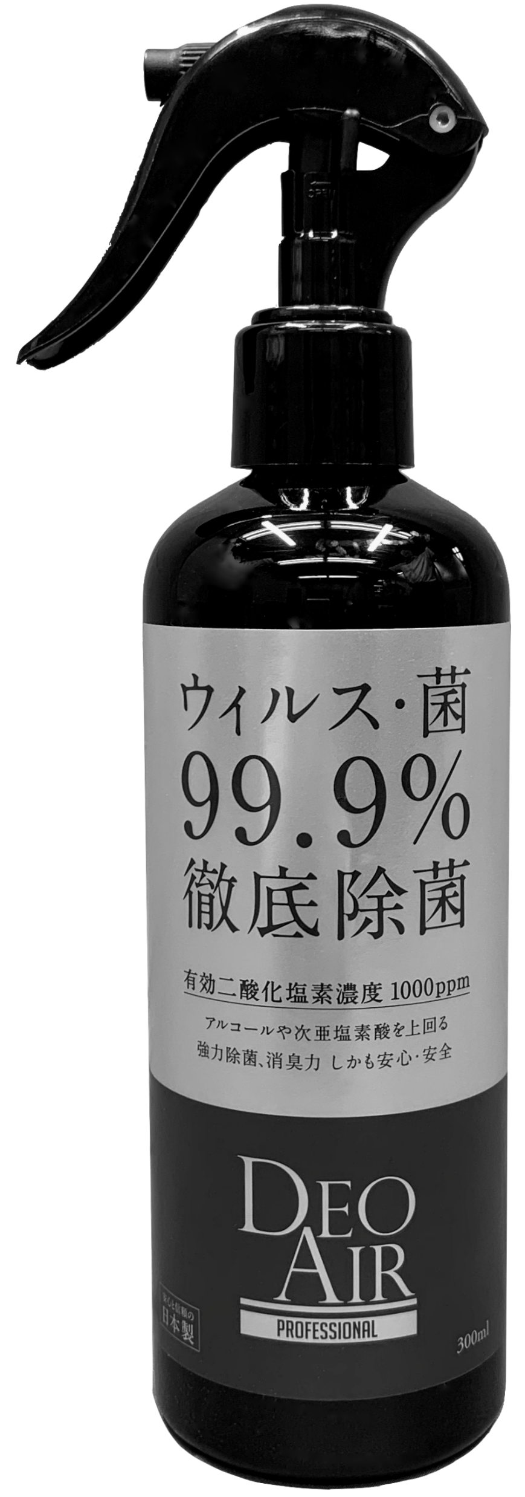
DEOAIRのお歳暮
人の営みのあるところに臭いの課題は必ずあります。
「本来の空気に戻す」その思いを形にしたのがDEOAIRです。
大切な方への感謝を込めて。
A:ウイルス除菌3点セット
セット内容
・ウイルス除去・除菌スプレー300ml×３本
3,980円（税込）
+送料別途７７０円（税込）
実売5,940円相当
B:消臭４点セット
セット内容
・消臭スプレー300ml ×１本
・消臭スプレー30ml ×１本
・消臭スプレー詰替え用 ×１袋
・消臭ビーズ200ml ×１個
3,980円（税込）
+送料別途７７０円（税込）
実売5,500円相当
箱及び包装紙の色等は変更となる場合があります。
承り期間
2020
内のし
10/26
箱及び包装紙の色等は変更となる場合があります。
月
ご注文方法
・ご注文の際は、各営業担当までお問合せ下さい。
・下記必要情報をご提供下さい。
必要情報①郵便番号②住所③氏名④電話番号
※法人の場合は、法人名、役職等もご提供下さい。
ご注文頂きました後、弊社より配送先入力シートをお送りいたしますので期日内までに下記メールアドレスまでお送り下さい。※2020年１１月末ごろ配送予定
2020
11/20
金
Mail: cleair.ec@cleair.jp
株式会社Cleair 〒101-0032東京都代田区岩本町2-8-2ケイソウビル６F
≪www.deoair.jp≫

